Slide 1

Sga 2022
SISTEMA GESTOR DE ALMACENES
DAVID SORIANO ENGUIDANOS
DESARROLLO DE APLICACIONES MULTIPLATAFORMA (DAM)
TUTOR: JOSE ZOMEÑO
Notes:
Hola buenas tardes, mi nombre es David Soriano Enguidanos, soy estudiante del grado superior, de Desarrollo de Aplicaciones Multiplataforma en el centro IES SERRA PERENXISA, y hoy están ante mi proyecto de final de grado. Este proyecto se ha desarrolla para tener como fin una serie de registros de los movimientos de los almacén de una empresa, los cuales se crean mediante una aplicación desarrollada en Android, que tiene como fin resolver un problema de movilidad.

Slide 2
contenido

Slide 3
INTRODUCCIÓN
¿Qué ES SGA-2022?
“SGA-2022” es un Sistema Gestor de Almacenes
proporciona
Mayor movilidad
Mayor organización

Slide 4
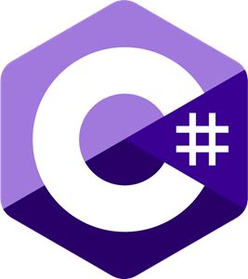
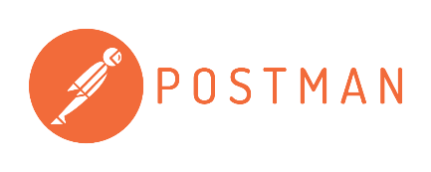
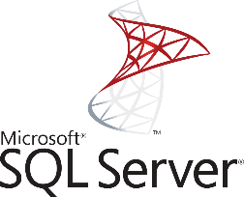

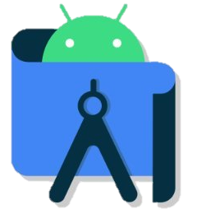
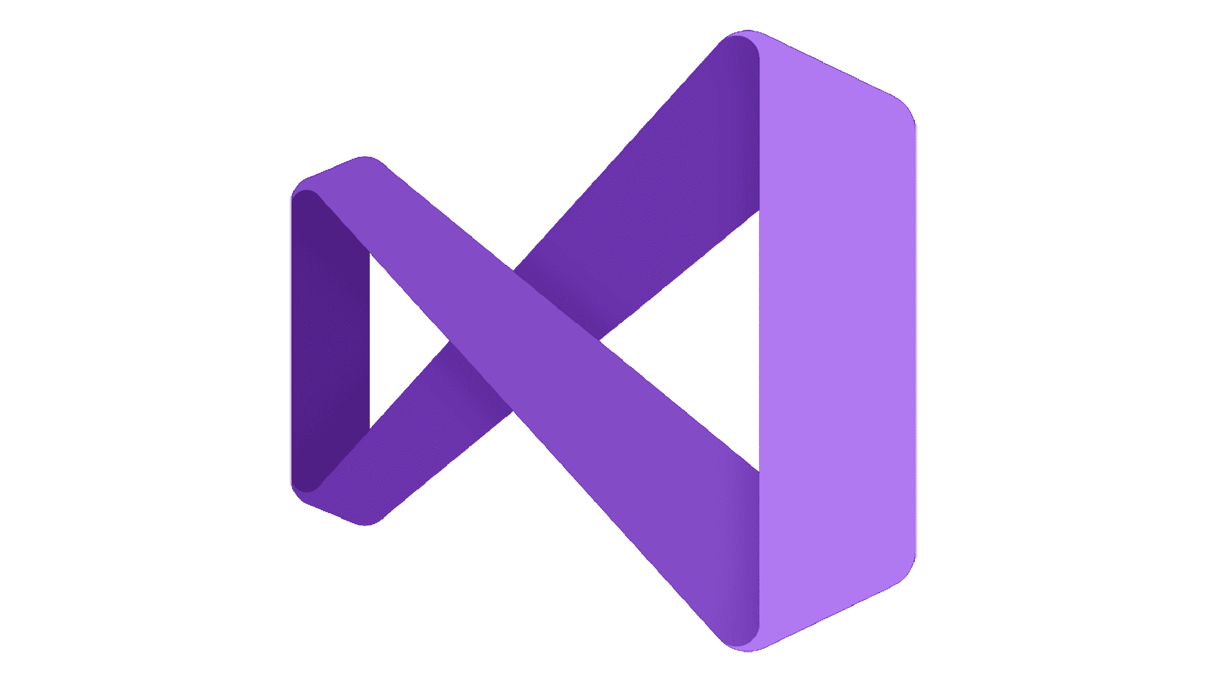

Tecnologías Y RECURSOS
LENGUAJES
COMPROBADOR DE PETICIONES
GESTOR DE DATOS
Para el desarrollo de la aplicación se utilizaron varios lenguajes de programación, algunos entornos de desarrollo y el gestor de datos.
Como lenguaje principal,
se ha utilizado Kotlin, que es lenguaje por excelencia que se está utilizando para el desarrollo de aplicaciones Android.
HARDWARE
ORDENADOR DE SOBREMESA PORTATIL LENOVO LEGION MÓVIL XIAOMI REDMI NOTE 8T
ENTORNOS DE DESARROLLO
Por otra parte, se ha utilizado C#,
como lenguaje para el desarrollo del API.
CONTROL DE VERSIONES
Notes:
SOBREMESA: SERVIDOR
PORTATIL: COMO ESTACIÓN DE TRABAJO
MÓVIL: SE HA UTILIZADO COMO DISPOSITIVO DE PRUEBAS.

Slide 5
codificación
Flujo de la aplicación
SPLASH
SCREEN
LOG
IN
ACTIVIDAD
NUEVO REGISTRO
ACTIVIDAD
REGISTROS
ACTIVIDAD INFO
VISTA REGISTRO
EDIT REGISTRO
ACTIVIDAD
ARTICULO
REGISTRO
EDIT ARTICULO
ACTIVIDAD
ARTICULOS

Slide 6
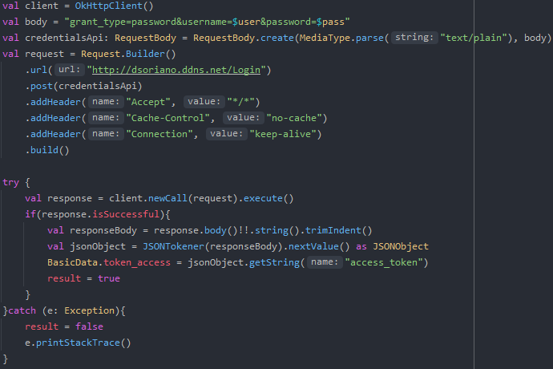
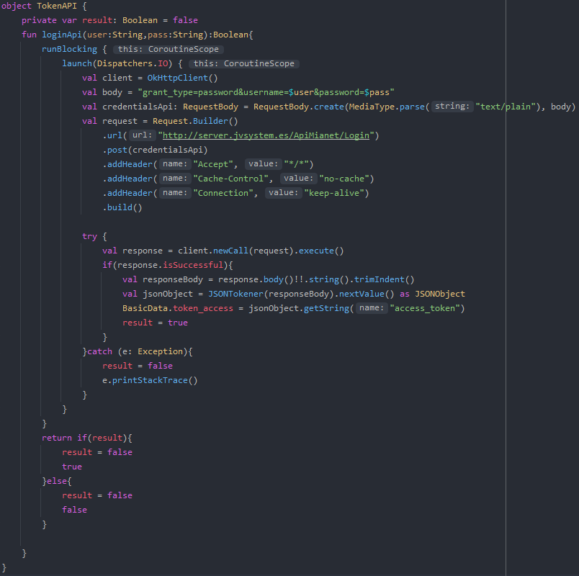
codificación
TOKEN

Slide 7
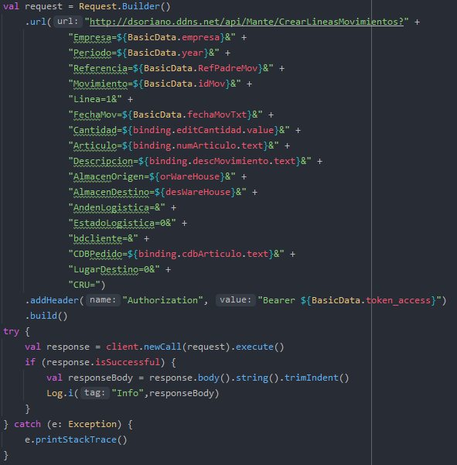
codificación
PETICIONES API

Slide 8
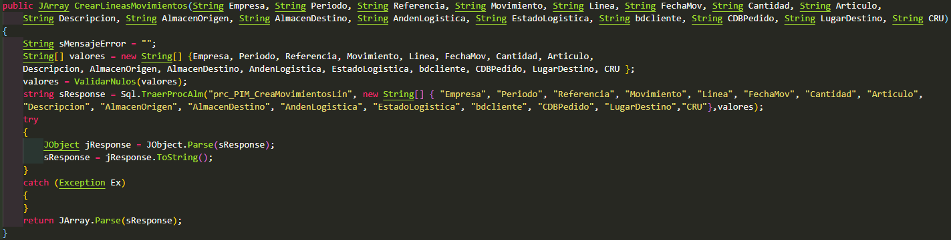
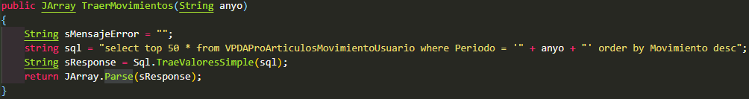
codificación
FUNCIÓN API

Slide 9
POSIBLES MEJORAS
MVVM | NAVEGACIÓN
ENCRIPATCIÓN | CREACION DE USUARIOS
SHARED PREFERENCES | VISTA DE ADMINISTRADOR

Slide 10
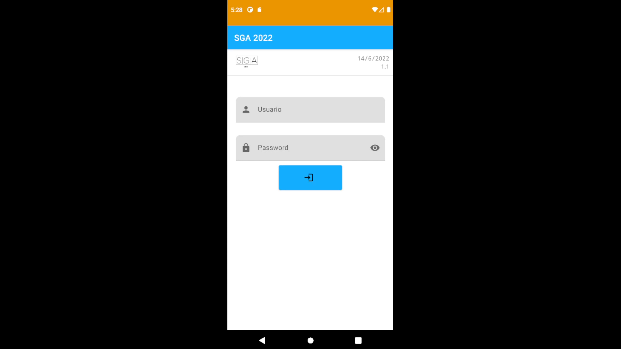
DEMO

Slide 11
¡GRACIAS!

